Slide 1
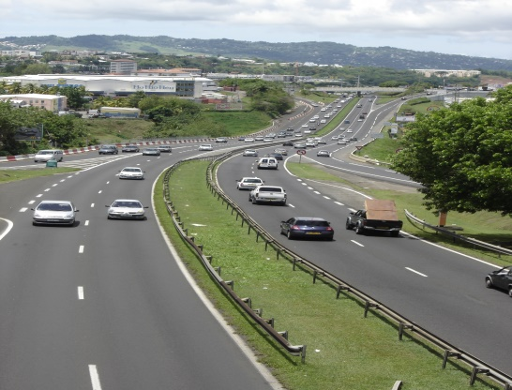
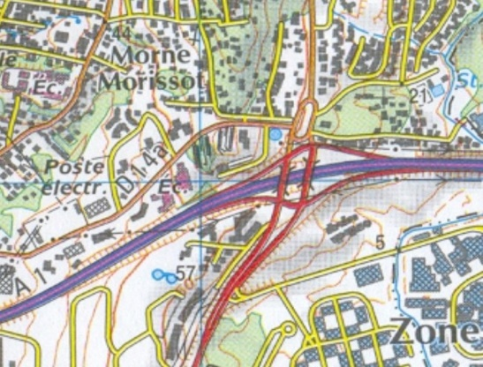
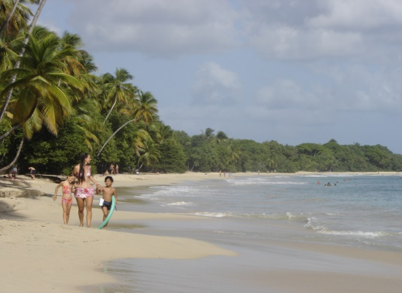
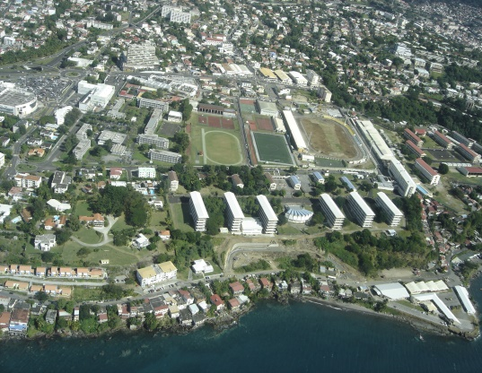
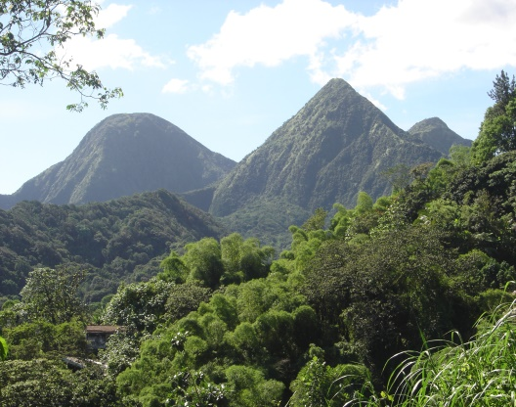
L’ORGANISATION DE L’ESPACE EN MARTINIQUE
Yvan BERTIN
Lycée de Bellevue - Fort de France Martinique

Slide 2
L’ORGANISATION DE L’ESPACE EN MARTINIQUE
Présentation
La réalisation d’un croquis d’organisation de l’espace s’appuie sur des éléments de structuration, de différenciation ainsi que sur des dynamiques spatiales.
Tout en tenant compte de cette démarche géographique, nous vous proposons ci-dessous un croquis d’organisation de l’espace en Martinique. Il s’agit d’un croquis qui mobilise la notion de polarisation à différentes échelles, notamment l’échelle locale et l’échelle nationale.
Il est bien évidemment possible de choisir d’autres problématiques avec d’autres éléments de légende.
Quoi qu’il en soit, chaque élément de la légende doit être expliqué dans le cadre du cours par des documents appropriés.
Par exemple, les limites de l’attractivité de l’agglomération foyalaise sont à discuter en fonction des éléments retenus (déplacements pendulaires, aires de chalandise, fonctions urbaines tertiaires supérieures…).
Par ailleurs, ce croquis s’appuie sur un certain nombre de notions dont il est possible de dresser la liste non exhaustive suivante par parties:
I. Le rôle-clé de l’agglomération foyalaise
Notions associées : agglomération, macrocéphalie urbaine, métropolisation, fonctions urbaines, polarisation, déplacements pendulaires, équipements structurants….
II. Les contrastes spatiaux à l’échelle de la Martinique
Notions associées : centre/périphérie, région polarisée, périurbanisation, littoral, pôle, déprise démographique.
III. Intégration de la Martinique dans l’espace régional et national
Notions associées : polarisation, intégration…
La réalisation de ce croquis en classe avec les élèves peut donner lieu à des démarches pédagogiques intégrant l’utilisation des TICE.
NB : Voir le fond de carte joint sur le site académique.

Slide 3
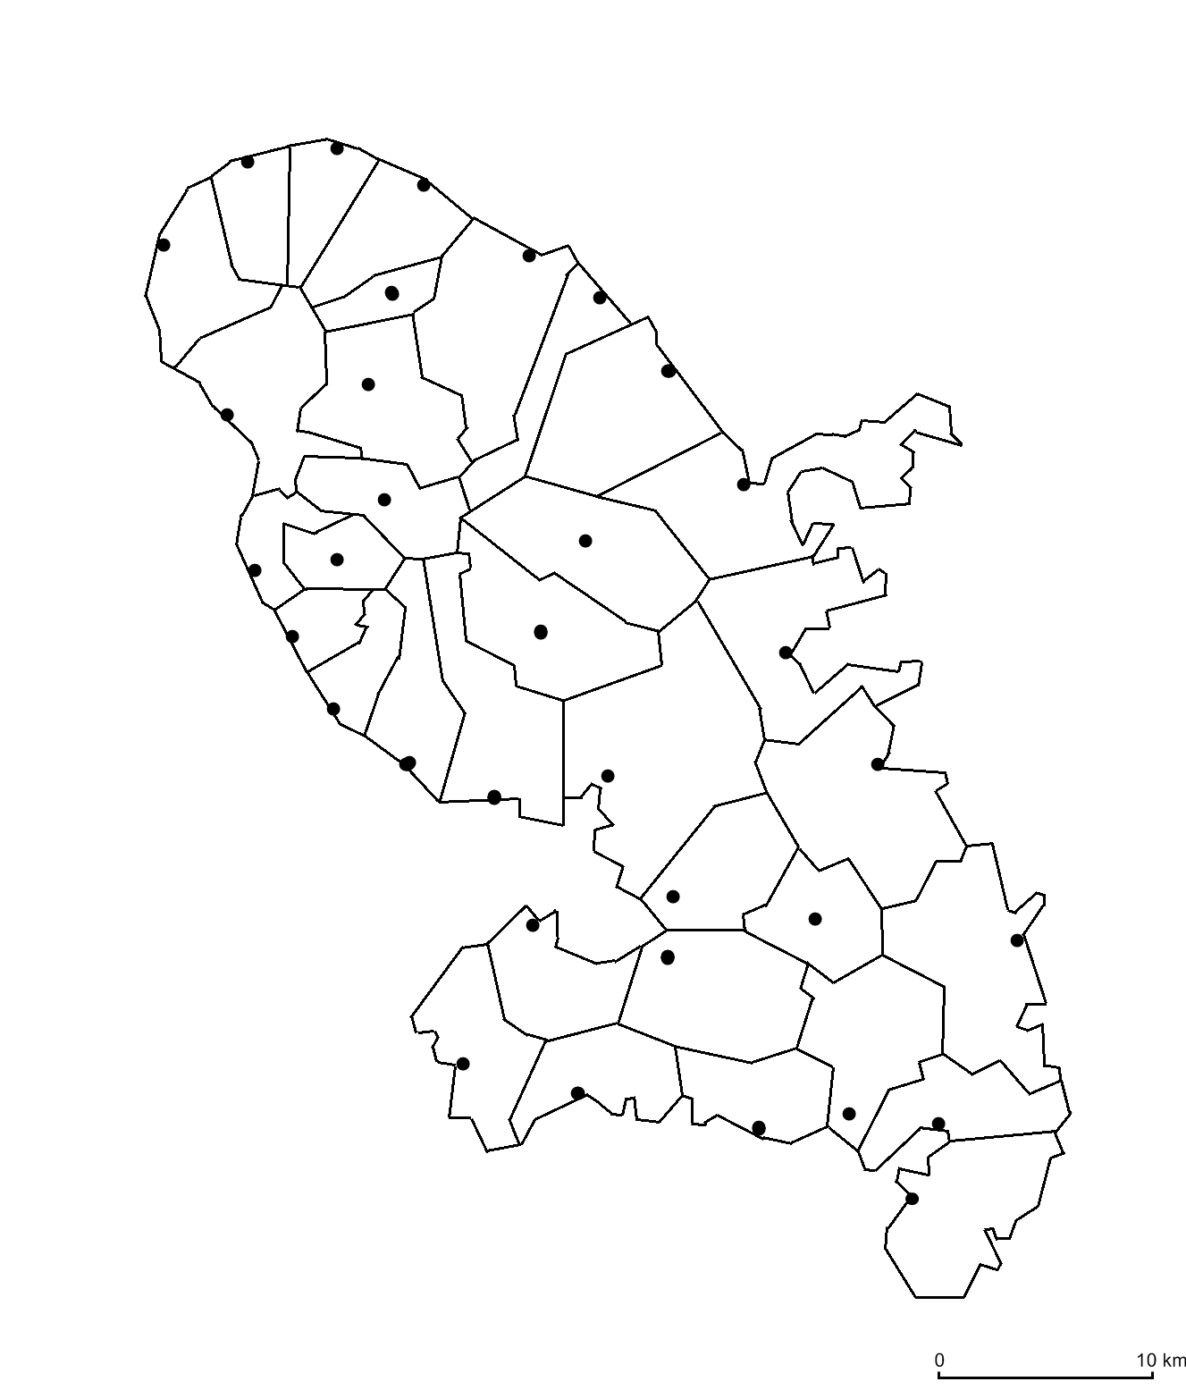
Les communes de la Martinique
Grand-Rivière
Macouba
Basse-Pointe
Le Prêcheur
Le Lorrain
Le Marigot
Ajoupa-Bouillon
Morne-rouge
Ste-Marie
St-Pierre
Trinité
Fonds-St-Denis
Morne-Vert
Gros-Morne
Le Carbet
Bellefontaine
St-Joseph
Le Robert
Case-Pilote
Le Lamentin
Le François
Schoelcher
Fort-de-France
Ducos
Le St-Esprit
Les Trois-Ilets
Le Vauclin
Rivière-Salée
Les Anses d’Arlet
Rivière-Pilote
Le Diamant
Le Marin
Ste-Luce
Ste-Anne

Slide 4
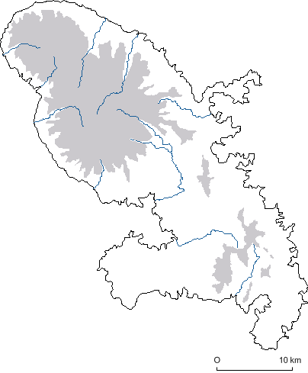
Relief et hydrographie
Montagne Pelée (1397 m)
La Caravelle
Baie de St-Pierre
Pitons du Carbet
La Lézarde
Océan atlantique
Baie de Fort-de-France
Rivière salée
Montagne du Vauclin
Baie du Marin
Mer des Antilles

Slide 5
I. Le rôle-clé de l’agglomération foyalaise

Slide 6
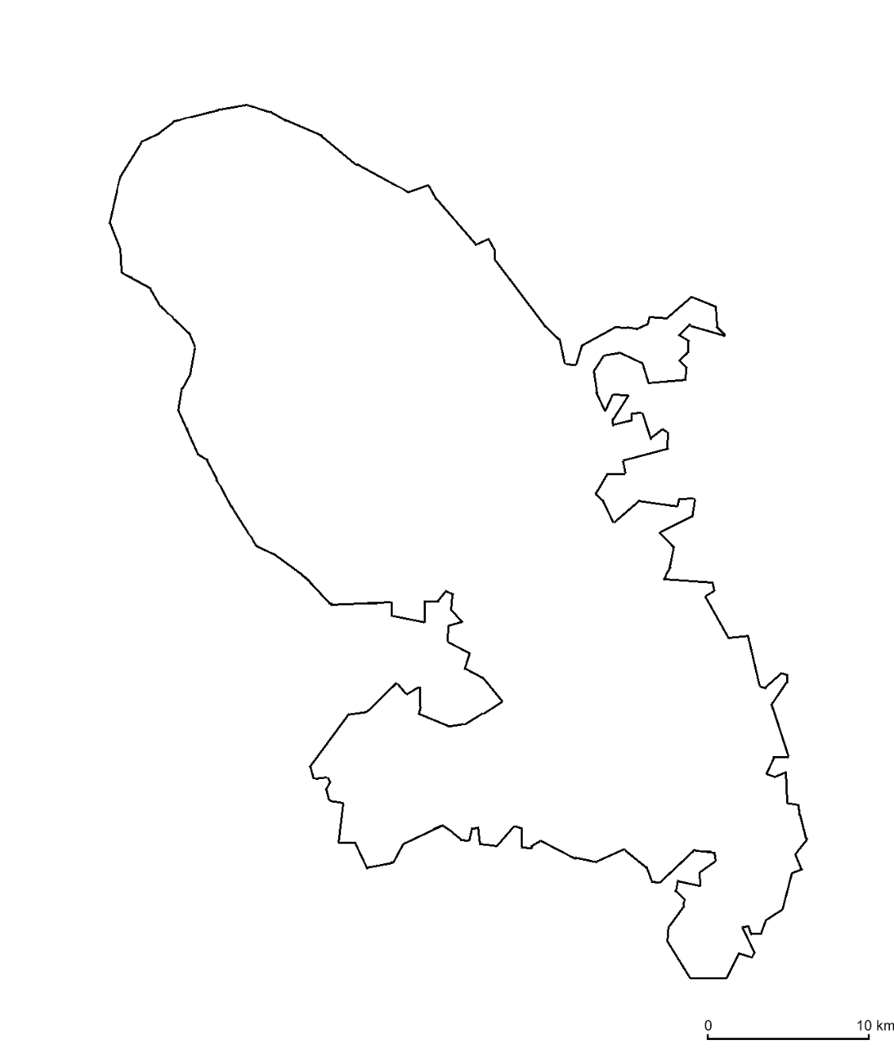
Fort-de-France , capitale régionale
Océan atlantique
Fort-de-France
Mer des Antilles

Slide 7
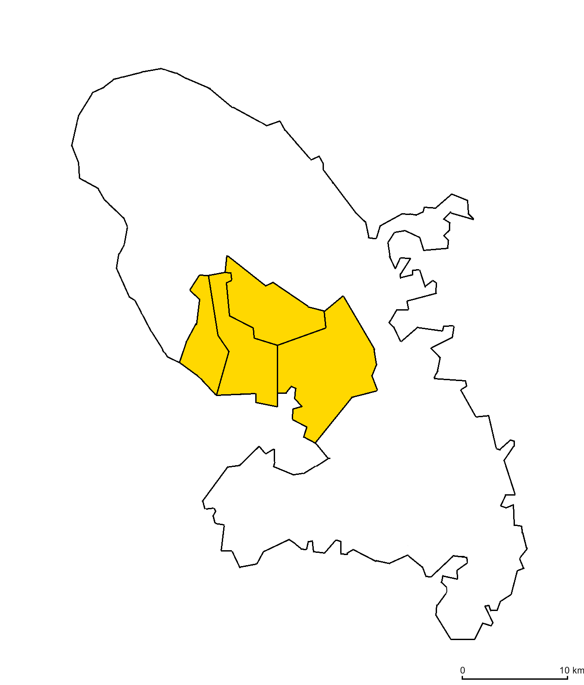
Agglomération foyalaise
St-Joseph
Schoelcher
Océan atlantique
Le Lamentin
Fort-de-France
Mer des Antilles

Slide 8
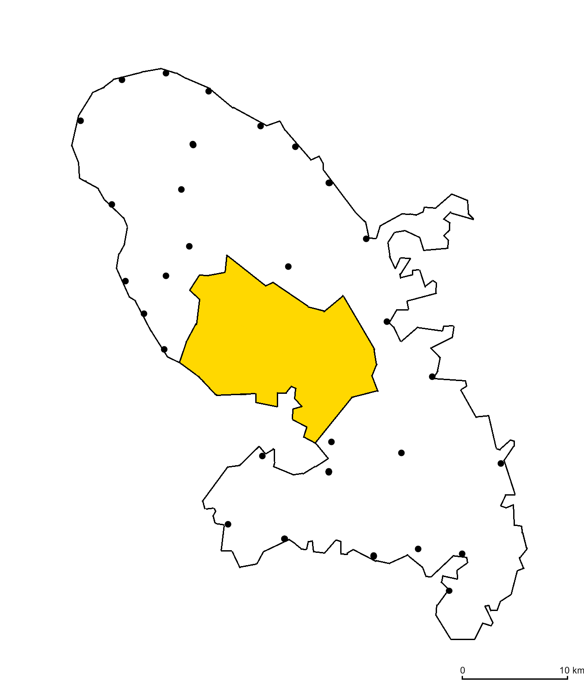
Limites de l’attractivité foyalaise
Trinité
Le Carbet
Le Robert
Case Pilote
Le François
Océan atlantique
Ducos
Les Trois-Ilets
Rivière-Salée
Le Diamant
Ste Luce
Mer des Antilles

Slide 9
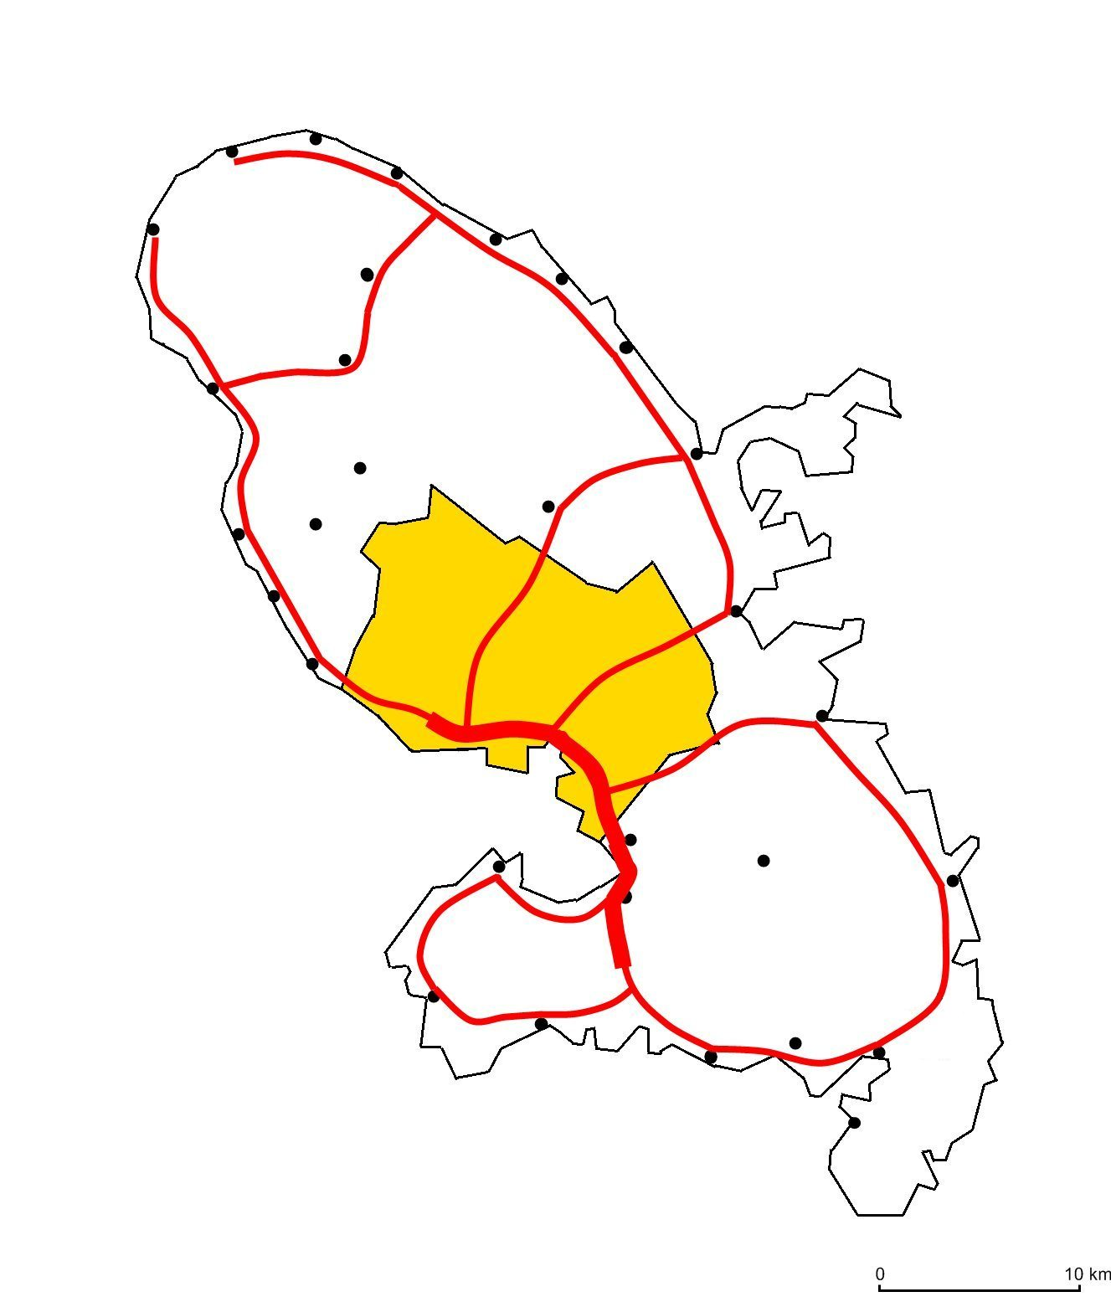
Principaux axes du réseau routier
Océan atlantique
Rocade
Autoroute
Mer des Antilles

Slide 10
Aéroport international
Océan atlantique
Aéroport Aimé Césaire
Mer des Antilles

Slide 11
Port de Fort-de-France
Océan atlantique
Importations > Exportations
Mer des Antilles

Slide 12
II.Les contrastes spatiaux à l’échelle de la Martinique

Slide 13
Importance de la population communale
Ste-Marie
Trinité
St-Joseph
Le Robert
Le Lamentin
Le François
Océan atlantique
Schoelcher
Fort-de-France
Ducos
Le Vauclin
Les Trois-Ilets
Rivière-Salée
Le Marin
Mer des Antilles
Ste Luce

Slide 14
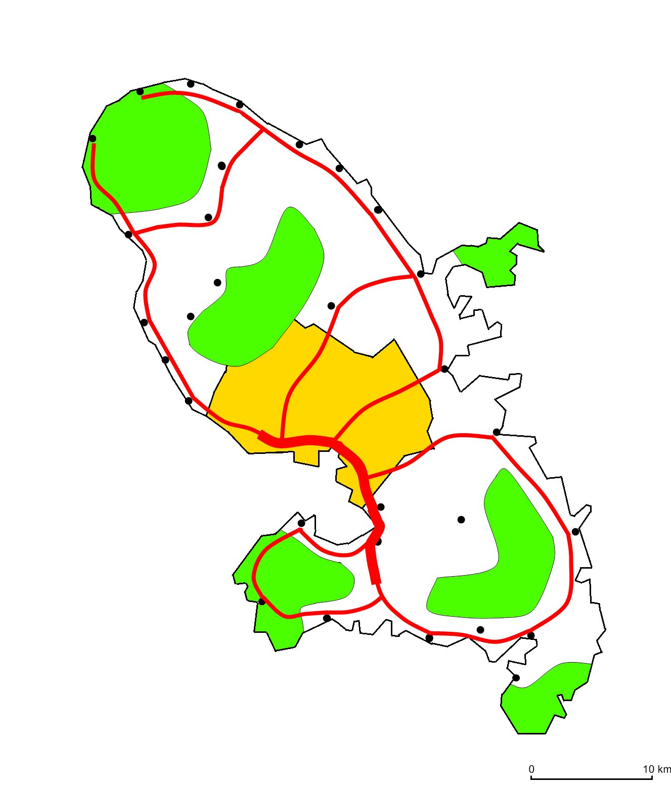
Espace naturel
Montagne Pelée
Pitons du Carbet
La Caravelle
Océan atlantique
Montagne du Vauclin
Mer des Antilles

Slide 15
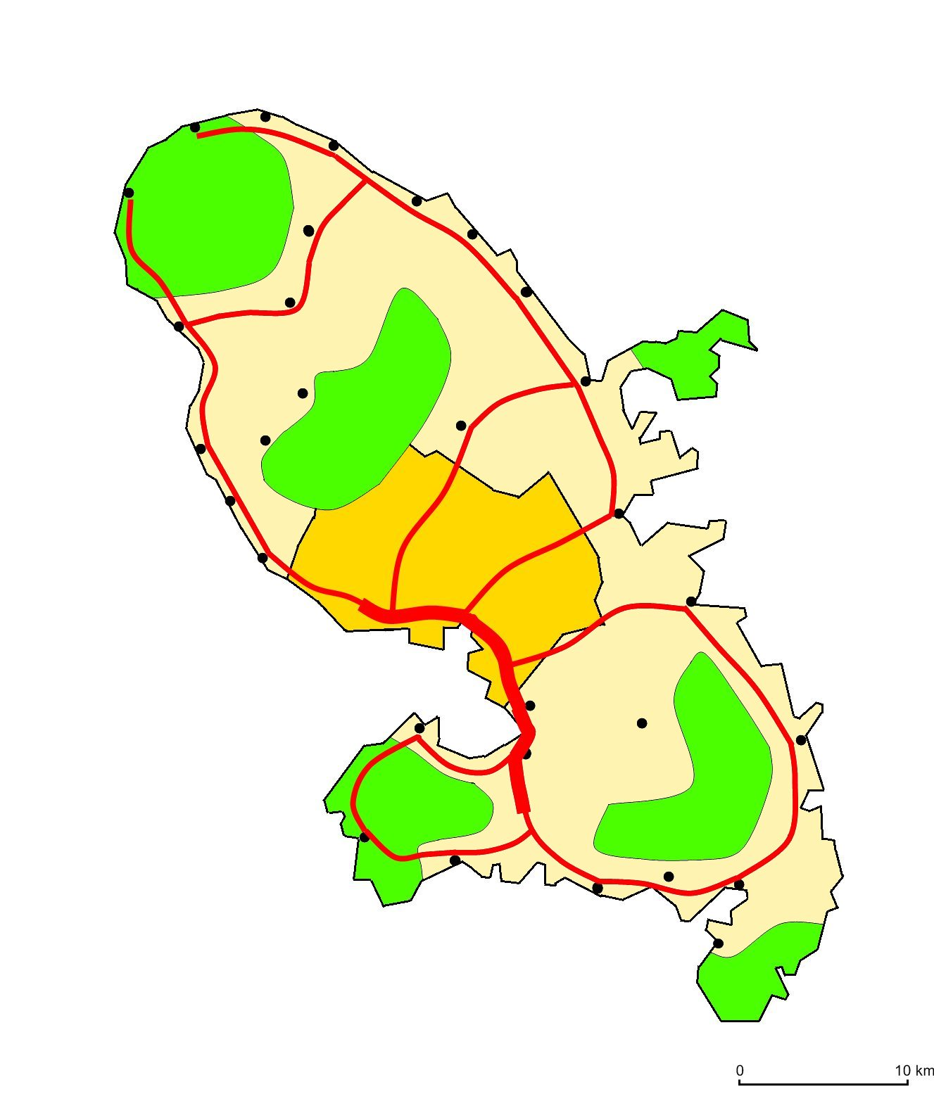
Périphérie rurale plus ou moins active
Forte activité agricole
Périurbanisation importante
Océan atlantique
Mer des Antilles

Slide 16
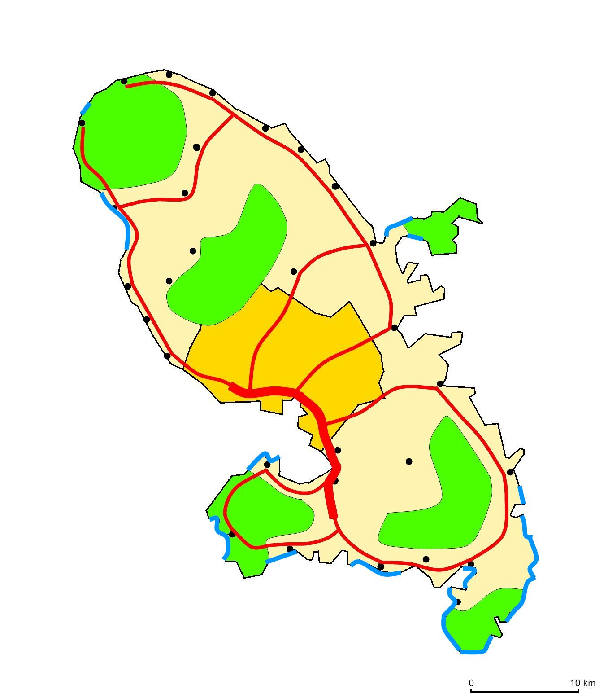
Littoral touristique
La Caravelle
Océan atlantique
Trois-Ilets
Les Anses d’Arlet
Le Diamant
Mer des Antilles
Ste-Luce
Ste-Anne
Plages du Sud

Slide 17
Déprise démographique
Nord atlantique
Nord caraïbe
Océan atlantique
Mer des Antilles

Slide 18
III. L’intégration de la Martinique dans l’espace régional et national

Slide 19
France métropolitaine
Polarisation par la France métropolitaine
Océan atlantique
Mer des Antilles

Slide 20
Liaisons maritimes inter-îles
France métropolitaine
Dominique-Guadeloupe
Océan atlantique
Mer des Antilles
Ste-Lucie

Slide 21
France métropolitaine
Intégration difficile
dans l’axe caribéen
Océan atlantique
Mer des Antilles

Slide 22
France métropolitaine
Montagne Pelée
Ste-Marie
Trinité
Pitons du Carbet
La Caravelle
St-Joseph
Le Robert
Le Lamentin
Le François
Océan atlantique
Schoelcher
Fort-de-France
Ducos
Montagne du Vauclin
Les Trois-Ilets
Rivière-Salée
Mer des Antilles
Ste Luce

Slide 23
Contact: Yvan BERTIN
cy.bertin.elisabeth@wanadoo.fr

